Slide 2
আজকের মাল্টিমিডিয়া ক্লাসে সবাইকে স্বাগত

Slide 3
পরিচিতি
শ্রেণি: ৯ম
বিষয়: তথ্য ও যোগাযোগ প্রযুক্তি
অধ্যায়: ১ম
সময়: 50 মিনিট
তারিখ: ১০/০৭/২০২১
হোসনেয়ারা খাতুন
সহকারী প্রধান শিক্ষক
কাড়াপাড়া মাধ্যমিক বালিকা বিদ্যালয়
মোবাইল নংঃ ০১৭২৫৬৬৬৩৯৪
E-mail: hosnearakhatun4@gmail.com

Slide 4
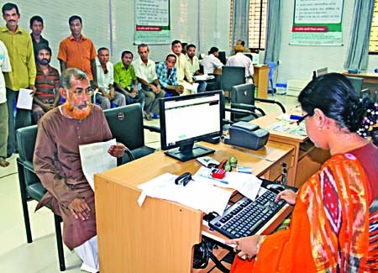
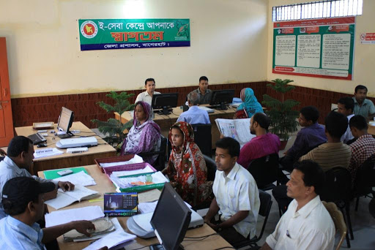
ইউনিয়ন তথ্য ওসেবা কেন্দ্র
ই-সেবা কেন্দ্র

Slide 5
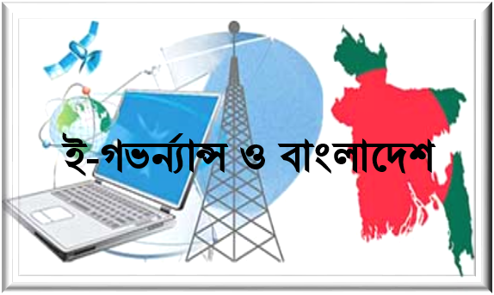
আজকের পাঠের বিষয়
ই-গভর্ন্যান্স ও বাংলাদেশ

Slide 6
শিখনফল
১. ই-গভর্ন্যান্স কী তা বলতে পারবে।
২. বাংলাদেশে ই-গভর্ন্যান্সের প্রয়োজনীয়তা ব্যাখ্যা করতে পারবে।

Slide 7
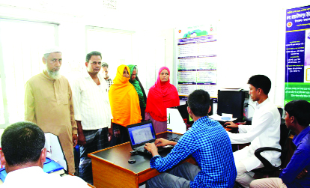
১. গুড গভর্ন্যান্স বা সুশাসনের জন্য কি দরকার?
উত্তরঃ স্বচ্ছতা ও জবাবদিহিতামূলক ব্যবস্থা
২. এই স্বচ্ছতা ও জবাবদিহিতামূলক ব্যবস্থা কিভাবে করা সম্ভব?
উত্তরঃ ডিজিটাল ব্যবস্থাপনার মাধ্যমে

Slide 8
শাসন ব্যবস্থায় ও প্রক্রিয়ায় ইলেকট্রনিক বা ডিজিটাল পদ্ধতির প্রয়োগই হচ্ছে ই-গভর্ন্যান্স।
ই-গভর্ন্যান্স এর পুরো নাম হল ইলেক্ট্রনিক গভর্ন্যান্স। ই গভর্ন্যান্স বলতে বুঝায় বেশিরভাগ সরকারি কাজ/ সেবা ডিজিটাল বা অনলাইনে করার বা পাবার ব্যবস্থা করা। ই- গভর্ন্যান্স এর ফলে সরকারি কাজ দ্রুত হয়। তথ্য সংরক্ষণ ও আদানপ্রদান ও সহজ ও সাশ্রয়ী হয়। আর এর ফলে জবাবদিহিতা ও স্বচ্ছতা নিশিত করা যায়।

Slide 9
ই-গভর্ন্যান্স
ইলেকট্রনিক
সরকার
ইলেকট্রনিক সরকার বা ইন্টারনেট ভিত্তিক শাসনব্যবস্থা

Slide 10
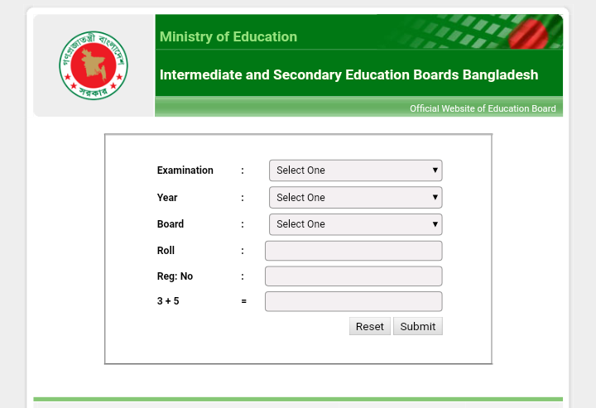
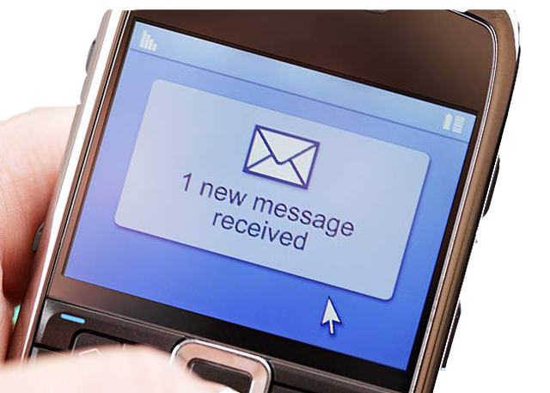
ইন্টারনেট এবং মোবাইল ফোন এস এম এস এর মাধমে পাবলিক পরীক্ষার ফলাফল পাওয়া যায়

Slide 11
ইন্টারনেট এবং মোবাইল ফোন এস এম এস এর মাধমে আবেদনের সুবিধা

Slide 12
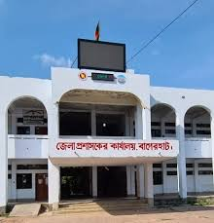
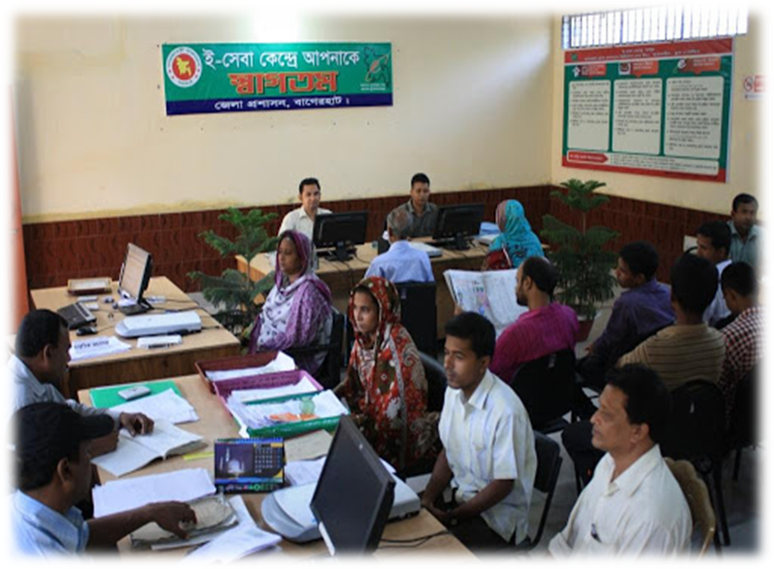
জেলা ই-সেবা কেন্দ্র
সকল সেবা স্বল্প সময়ে, কম খরচে এবং ঝামেলাহীন ভাবে পাওয়া যায়। তথ্যের ডিজিটাল করনের ফলে সিদ্ধান্ত গ্রহনে সময় কম লাগছে।

Slide 13
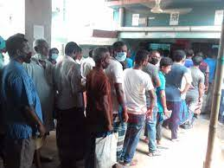
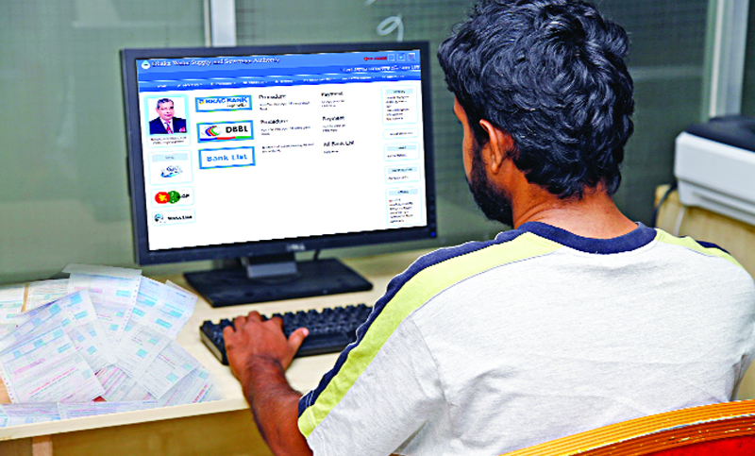
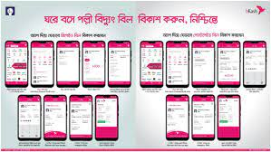
বর্তমানে মোবাইল ফোন এবং অনলাইনের মাধ্যমে পানি, বিদ্যুৎ, গ্যাস বিল পরিশোধ করা যায়।

Slide 14
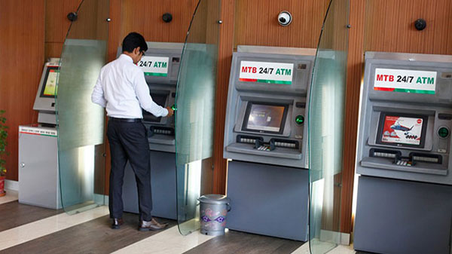
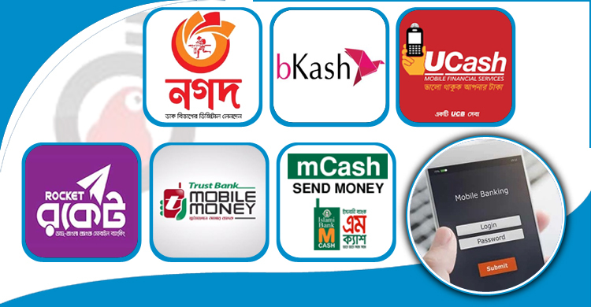
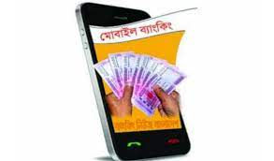
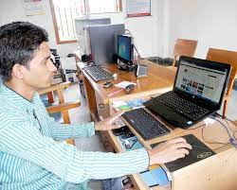
ই-গভর্ন্যান্সের মাধ্যমে ৩৬৫ দিনের ২৪ ঘন্টা সেবা দেয় এ,টি,এম বুথ, মোবাইল ব্যাংকিং ও তথ্য সেবা কেন্দ্র। ফলে জনগন নিজেদের সুবিধামত সময়ে সেবা গ্রহন করতে পারে।

Slide 15
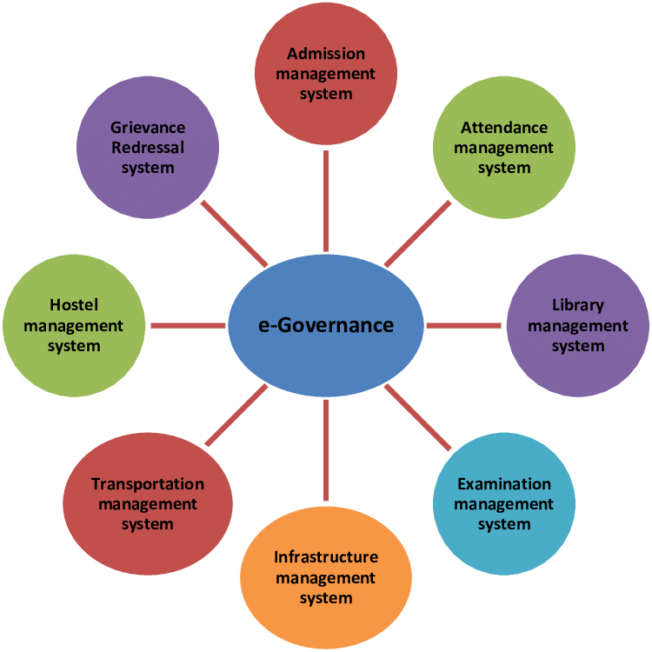
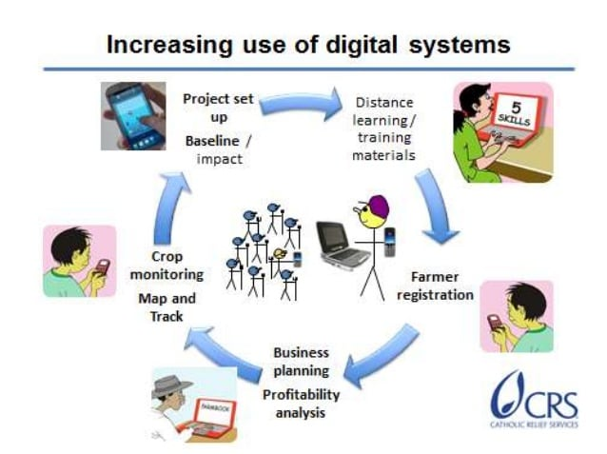
ই-গভর্ন্যান্স চালুর ফলে সরকারি দপ্তর সমূহের মধ্যে আন্তঃযোগাযোগ বৃদ্ধি পেয়েছে, কর্মীদের দক্ষতা ও বেড়েছে। ফলে দ্রুত সেবা প্রদান সম্ভব হচ্ছে। আর এভাবেই সকল ক্ষেত্রে ই-গভর্ন্যান্স চালু হলে সুশাসনের পথে দেশ অনেক এগিয়ে যাবে।

Slide 16
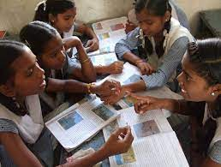
দলীয় কাজ
ই-গভর্ন্যান্স এর সুবিধাগুলি লেখ

Slide 17
মূল্যায়ন
১. দেশের শাসন ব্যবস্থায় ডিজিটাল পদ্ধতির প্রয়োগকে কী বলে?
উত্তরঃ ই-গভর্ন্যান্স
২. তথ্য ডিজিটাল করলে সিদ্ধান্ত গ্রহন সময় কম লাগে কত শতাংশ?
উত্তরঃ ৮০-৯০ শতাংশ
৩. কোনটির কারনে সরকারি দপ্তর সমূহের মধ্যে আন্তঃযোগাযোগ বৃদ্ধি পায়?
উত্তরঃ ই-গভর্ন্যান্সের কারনে
৪. ATM এর পূর্ণ রুপ কী?
উত্তরঃ Automated Teller Machine

Slide 18
বাড়ীর কাজ
ই-গভর্ন্যান্স এর মূল বিষয় হলো নাগরিকের জীবনমান উন্নত কর--ব্যাখ্যা কর।

Slide 19
সবাইকে ধন্যবাদ

